Slide 1
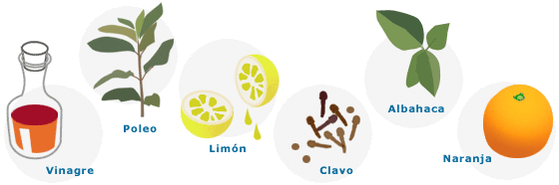
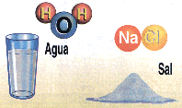
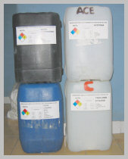
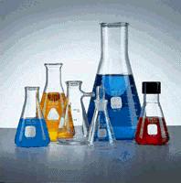

Estequiometria

Slide 2
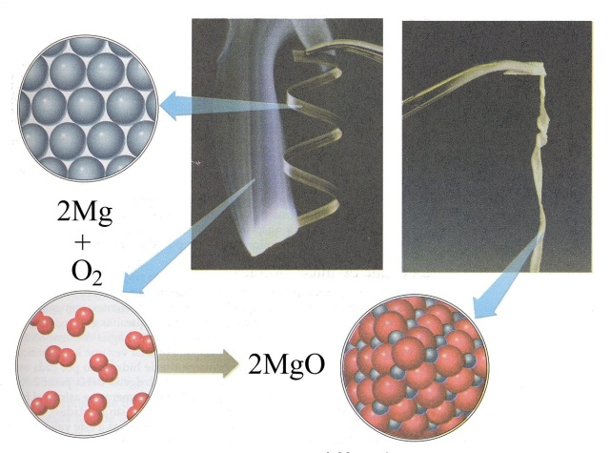
SUSTANCIAS PURAS
Cambios físicos
Cambios Químicos
TRANSFORMACIÓN
No implican cambio de composición
Ej Cambio de fase
REACCIONES QUÍMICAS
Para llegar a establecer la forma de medir la materia y las relaciones que existen entre reactivos y productos, se aplicó de manera intuitiva el método científico.

Slide 3
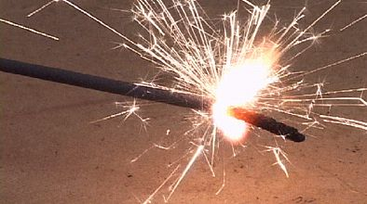
¿Cómo nos damos cuenta que se produce una reacción química?
Cuando al poner en contacto dos o más sustancias:
Se forma un precipitado
Se desprenden gases
Cambia de color
Se desprende o absorbe energía (calor)
Se percibe un “olor”, etcétera

Slide 4
Pero, ¿qué es una reacción química?
Una reacción química consiste en la “ruptura de enlaces químicos” entre los átomos de los reactivos y la “formación de nuevos enlaces” que originan nuevas sustancias químicas, con liberación o absorción de energía.
En toda reacción química la masa se conserva, es decir permanece constante
Reacción química: rearreglo de átomos.

Slide 5

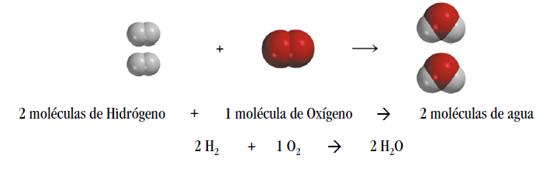
1. Reacción y ecuación química
Una reacción química corresponde a un proceso en el que una o más sustancias químicas se transforman en una o más sustancias nuevas.
Una ecuación química usa los símbolos químicos para representar lo que ocurre durante la reacción.
Por ejemplo, la reacción entre el H₂ y el O₂ para formar H₂O se puede representar mediante la correspondiente ecuación:
2 H₂ + O₂ → 2 H₂O
O también de forma gráfica:
Lo que indica que:
Reactantes
Productos

Slide 6
1. Reacción y ecuación química
¿Cómo leer una ecuación química?
Ejemplo:
Existen tres posibilidades:
1) 2 átomos de Mg + 1 molécula de O₂ producen 2 moléculas de MgO
2) 2 moles de Mg + 1 mol de O₂ producen 2 moles de MgO
3) 48,6 gramos de Mg + 32,0 gramos de O₂ producen 80,6 g de MgO
Masa reactantes
Masa productos
No se puede leer de esta forma:
2 gramos de Mg + 1 gramo de O₂ producen 2 g de MgO

Slide 7
1. Reacción y ecuación químicas
¿Cómo leer una ecuación química?
Coeficiente atómico
Coeficiente estequiométrico
Indica el número de átomos del elemento
Número entero
Invariable para la molécula
Indica el número de moléculas o moles
Número entero o fracción
Varía de acuerdo a la cantidad de sustancia involucrada

Slide 8
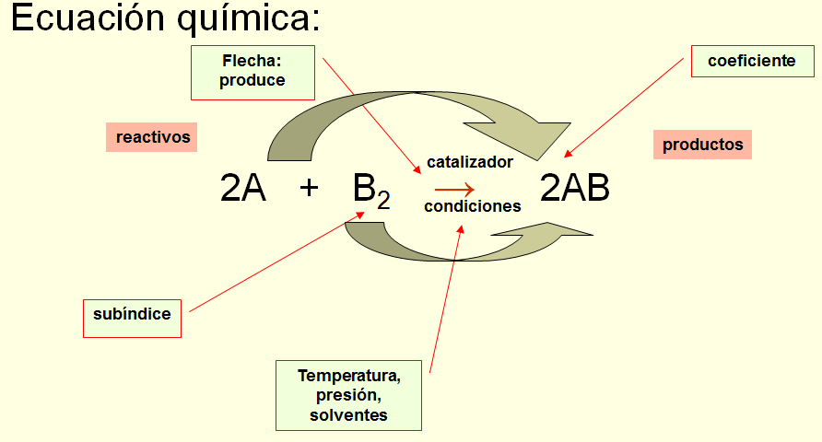

Slide 9
Símbolos usados en una ecuación química:
(ac) indica que el reactivo o el producto se encuentra en solución acuosa.
Catalizador, generalmente se coloca encima de la flecha de reacción y nos indica que para que se lleve a cabo la reacción se necesita un catalizador.

Slide 10
Símbolos usados en una ecuación química:
+ se usa entre dos fórmulas para indicar la presencia de varios reactivos o de varios productos.
→ se llama “flecha de reacción” y separa los reactivos de los productos. Indica que la combinación de los reactivos “produce”.

Slide 11
Símbolos usados en una ecuación química:
 la doble flecha indica que la reacción puede ocurrir en ambas direcciones.
 la flecha hacia abajo indica la formación de un precipitado que cae por gravedad al fondo del vaso de reacción.

Slide 12
Símbolos usados en una ecuación química:
 la flecha hacia arriba indica que se desprende un gas.
(s) indica que la sustancia se encuentra en estado sólido.
(l) indica que la sustancia se encuentra en estado líquido.
(g) indica que la sustancia se encuentra en estado gaseoso.

Slide 13
Símbolos usados en una ecuación química:
calor
 la flecha con una “delta” o la palabra calor encima indica que la reacción requiere energía térmica para llevarse a cabo.
Cualquier “signo” que se ponga encima de la flecha, nos indica que se requiere de este para que la reacción ocurra.

Slide 14
Tipos de reacciones químicas
Síntesis o combinación directa.
Descomposición.
Sustitución o desplazamiento simple.
Metátesis o doble desplazamiento.
Neutralización
Reacciones Redox

Slide 15
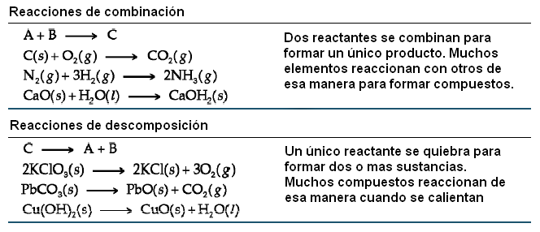
Algunos padrones simples de reactividad química
Reacciones de combinación y descomposición

Slide 16
Tipos de reacciones químicas
Síntesis: A + B → C
Descomposición
Simple: A → B + C
Mediante reactivo: AB + C → AC + BC
Sustitución (desplazamiento): AB + C → AC + B
Doble sustitución (doble desplazamiento): AB + CD → AC + BD
2 H₂ + O₂ → 2 H₂O
CaCO₃ → CaO + CO₂
2 ZnS + 3 O₂ → 2 ZnO + 2 SO₂
PbO + C → CO + Pb
HCl + NaOH → NaCl + H₂O
Reacción de Neutralización:
HX + BOH → BX + HOH

Slide 17
AJUSTE, IGUALACIÓN O “BALANCEO” DE REACCIONES.
En una reacción ni se crean ni se destruyen átomos:
Números de cada elemento a cada lado de la “flecha”tienen que ser iguales.
Se satisface esta condición se dice que la ecuación está AJUSTADA.
Nunca deben modificarse los subíndices al ajustar una reacción.
2
2
CH₄ ₊ O₂ CO₂ ₊ H₂O
1º.- se ajustan los elementos que están en una sola molécula en cada miembro de la reacción.
C
H
2º.- Para completar el ajuste, necesitamos poner un 2 delante del O₂

Slide 18
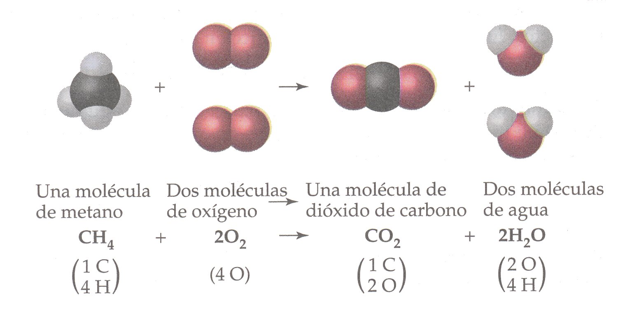
Usamos los símbolos (g), (l), (s) y (ac) Para gas, líquido, sólido y disolución acuosa. Cuando se forma un sólido como producto se usa una flecha hacia abajo , para indicar que precipita.

Slide 19

Balance de ecuaciones químicas
2.1 Pasos para balancear una ecuación química
1. Escribir la fórmula correctamente, con los reactantes a la izquierda de la ecuación y los productos a la derecha.
Ejemplo: el etano reacciona con oxígeno para producir dióxido de carbono y agua
2. Cambiar los números que anteceden las fórmulas (coeficientes estequiométricos) para igualar el número de átomos en ambos lados de la ecuación. No cambiar los subíndices (coeficientes atómicos).

Slide 20
Balance de ecuaciones químicas
2.1 Pasos para balancear una ecuación química
3. Comenzar balanceando el (los) elemento(s) que aparece(n) en solo uno de los reactivos y los productos.
2 carbonos
en los reactantes
1 carbono
en los productos
Multiplicar CO₂ por 2
6 hidrógenos
en los reactantes
2 hidrógenos
en los productos
Multiplicar H₂O por 3

Slide 21
Balance de ecuaciones químicas
2.1 Pasos para balancear una ecuación química
4. Verificar si hay la misma cantidad de átomos de los otros elementos en ambos lados de la ecuación.
2 oxígenos
en los reactantes
7 oxígenos
en los productos
Multiplicar O₂ por 7/2
5. Para eliminar los coeficientes fraccionarios, se pueden multiplicar todos los reactantes y productos por el mismo factor .
Multiplicando todo por 2:

Slide 22
Balance de ecuaciones químicas
2.1 Pasos para balancear una ecuación química
6. Comprobar que haya la misma cantidad de átomos de cada elemento en ambos lados de la ecuación.
4 C (2 x 2)
14 O (7 x 2)
12 H (2 x 6)
4 C (4 x 1)
14 O (4 x 2 + 6)
12 H (6 x 2)
Reactantes | Productos
4 C | 4 C
12 H | 12 H
14 O | 14 O
La ecuación está correctamente balanceada

Slide 23
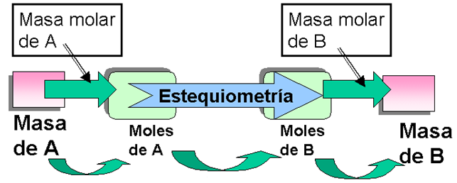
Relaciones estequiométricas
3.1 ¿Cómo resolver un ejercicio que involucre una ecuación química?
1. Escribir la ecuación química, balanceada correctamente.
2. Convertir las cantidades conocidas en moles.
3. Usar los coeficientes de la ecuación química balanceada para calcular el número de moles de la cantidad buscada.
4. Convertir los moles de la cantidad buscada en la unidad requerida.

Slide 24
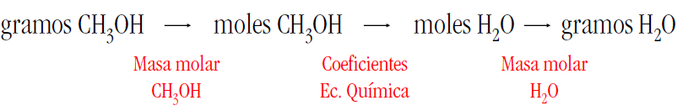
Ejemplo
El metanol (utilizado como anticongelante) se combustiona en el aire, de
acuerdo a la siguiente ecuación química
Si 320 g de metanol (CH₃OH) son usados en la combustión, ¿cuál fue la masa de H₂O producida?

Slide 25
Ejemplo
Dos formas:
1. Lineal
2. Utilizando la fórmula
Se tiene:

Slide 26


Reactivo limitante , en exceso
El reactivo que se consume primero en una reacción, recibe el nombre de reactivo limitante, ya que la máxima cantidad de producto que se puede formar depende de la cantidad de este reactivo que hay inicialmente. Cuando este reactivo se consume, no se puede formar más producto.
Los reactivos en exceso son los reactivos que se encuentran presentes en mayor cantidad que la necesaria para reaccionar con la cantidad de reactivo limitante.
¿Cuál es el reactivo limitante?
¿A o B?

Slide 27
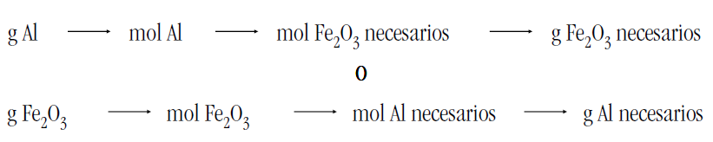
Ejemplo
En una reacción, 135 g de aluminio (Al) reaccionan con 640 g de óxido férrico (Fe₂O₃)
2Al + Fe₂O₃ → Al₂O₃ + 2Fe
Calcule los gramos de Al₂O₃ formado e identifique el reactivo limitante.
Transformamos los gramos de ambos compuestos a moles:

Slide 28
Ejemplo
Teniendo la siguiente relación estequiometrica,
Se observa que la totalidad de moles de Al (5 moles) reacciona completamente con 2,5 moles de Fe₂O₃, por lo que el reactivo limitante es el aluminio (Al), ya que sobran 1,5 moles de Fe₂O₃ (inicialmente se tenían 4 moles de Fe₂O₃).
Por lo tanto, es el reactivo limitante el que se utiliza para calcular la cantidad de producto obtenido a partir de las relaciones estequiométricas:

Slide 29
Relaciones
Tabla de ayuda
Cuando tengas que realizar cálculos estequiométricos en una ecuación química, te puede ser útil realizar una tabla como esta:
 | 4 NH₃ + 5 O₂ → 4 NO + 6 H₂O *
n (mol) | 4 mol | 5 mol | 4 mol | 6 mol
MM (g/mol) | 17 g/mol | 32 g/mol | 30 g/mol | 18 g/mol
m (g) | 68 g | 160 g | 120 g | 108 g
Masa total | 228 g |  | 228 g
* Al enfrentarnos con una ecuación, siempre debemos comprobar que esté balanceada.

Slide 30
Ajuste de una reacción química.
El número de átomos de cada elemento tiene que ser igual en los reactivos y en los productos.
Se llama ajuste a la averiguación del número de moles de reactivos y productos.
¡CUIDADO! En el ajuste nunca pueden cambiarse los subíndices de las fórmulas de reactivos o productos.
Métodos de ajuste:
Tanteo (en reacciones sencillas).
Algebraicamente (en reacciones más complejas) resolviendo un sistema de ecuaciones.
Redox

Slide 31
Ejemplo: Ajustar la siguiente reacción: HBr +Fe → FeBr₃ + H₂
Sean a, b, c y d los coeficientes (número de moles) de los respectivos reactivos y productos.
a HBr + b Fe → c FeBr₃ + d H₂
H) a = 2d Br) a = 3c Fe) b = c
Sea d = 1; entonces a = 2, c = 2/3 y b = 2/3
Multiplicando todos los valores por 3 obtenemos los siguientes coeficientes:
a = 6, b = 2, c = 2 y d = 3.
Por tanto la ecuación ajustada será:
6 HBr +2 Fe → 2 FeBr₃ + 3 H₂

Slide 32
Balances redox
¿Como se balancea una reacción en la que se oxida el Fe²⁺ a Fe³⁺ mediante Cr₂O₇²⁻ en una solución ácida?
Escribir la ecuación sin balancear en forma iónica.
Fe²⁺ + Cr₂O₇²⁻ Fe³⁺ + Cr³⁺
Separar la ecuación en dos semireacciones.
+2
+3
Oxidación:
Fe²⁺ Fe³⁺
+6
+3
Reducción:
Cr₂O₇²⁻ Cr³⁺
Balancear por inspección todos los elementos que no sean ni oxígeno ni hidrógeno en las dos semireacciones.
Cr₂O₇²⁻ 2Cr³⁺

Slide 33
Balances redox
Para reacciones en medio ácido, agregar H₂O para balancear los átomos de O y H⁺ para balancear los átomos de H.
Cr₂O₇²⁻ 2Cr³⁺ + 7H₂O
14H⁺ + Cr₂O₇²⁻ 2Cr³⁺ + 7H₂O
Agregar electrones en el lado apropiado de cada una de las semireacciones para balancear las cargas.
Fe²⁺ Fe³⁺ + 1e⁻
6e⁻ + 14H⁺ + Cr₂O₇²⁻ 2Cr³⁺ + 7H₂O
Si es necesario, igualar el número de electrones en las dos semireacciones multiplicando cada una de las reacciones por un coeficiente apropiado.
6Fe²⁺ 6Fe³⁺ + 6e⁻
6e⁻ + 14H⁺ + Cr₂O₇²⁻ 2Cr³⁺ + 7H₂O

Slide 34
Balances redox
Unir el lado izquierdo de una semireacción con el lado izquierdo de la otra y el derecho con el derecho y eliminar lo que sea posible. El número de electrones en ambas partes debe cancelarse.
Oxidación:
6Fe²⁺ 6Fe³⁺ + 6e⁻
Reducción:
6e⁻ + 14H⁺ + Cr₂O₇²⁻ 2Cr³⁺ + 7H₂O
14H⁺ + Cr₂O₇²⁻ + 6Fe²⁺ 6Fe³⁺ + 2Cr³⁺ + 7H₂O
Verificar que el número de átomos y las cargas estén balanceadas.
14x1 – 2 + 6x2 = 24 = 6x3 + 2x3
Para reacciones en solución básica, agregar (OH)⁻¹ en ambos lados de la ecuación por cada H⁺ que aparezca en la ecuación.

Slide 35
Estequiometría
Stoecheion Elemento
Metron Medida

Slide 36
cantidades de sustancia que reaccionan
Cálculos estequiométricos
cantidades de sustancia que se producen
Los símbolos y las fórmulas sirven al químico para poder esquematizar una reacción química.
reactivos
productos
2H₂ + O₂ 2H₂O
2 moléculas de hidrógeno
1 molécula de oxígeno
2 moléculas de agua
Reaccionan con
Para dar

Slide 37
CÁLCULOS CON FÓRMULAS Y ECUACIONES QUÍMICAS
El concepto de mol nos permite aprovechar a nivel macroscópico práctico la información cuantitativa contenida en una reacción química ajustada.
Normalmente no tendremos los datos de las cantidades de reactivos en moles.
Si por ejemplo tenemos los datos en gramos:
Gramos de reactivo
Moles de reactivo
Ecuación ajustada
Moles
de producto
Gramos de producto
/Pm
xPm
reactivo
Producto

Slide 38
ESTEQUIOMETRÍA
Dada la ecuación química:
REACTANTES
C (sólido) + O2 (gas) CO2 (gas)
PRODUCTO
12 g 32 g 44 g
24 g 64 g 88 g
De acuerdo a la ecuación, responda:
¿Qué relación hay entre reactantes y producto?
Que la masa de los reactantes es igual a los productos

Slide 39
LEYES PONDERALES.
1789. Ley de Lavoisier de la conservación de la masa.
Lavoisier comprobó que en cualquier reacción química,
la suma de las masas de los productos que reaccionan
=
la suma de las masas de los productos obtenidos
Esto significa que:
Por ejemplo,
si 10 gramos de A se combinan con 20 gramos de B,
se obtienen 30 gramos de A B.
En una reacción química, la materia no se crea ni se destruye, tan sólo se transforma.

Slide 40
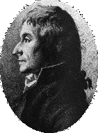
1799. Ley de Proust de las proporciones definidas.
Afirma que:
Cuando dos elementos se combinan para formar un compuesto, lo hacen siempre en proporciones de peso fijas y definidas.
Joseph Louis Proust,
(1754-1826)

Slide 41
Así, por ejemplo,
el amoniaco
siempre tendrá
un 82.25 % de nitrógeno
y un 17,25 % de hidrógeno
sea cual sea el método empleado para obtenerlo.
La ley de las proporciones definidas constituyó una poderosa arma para los químicos en la búsqueda de la composición.

Slide 42
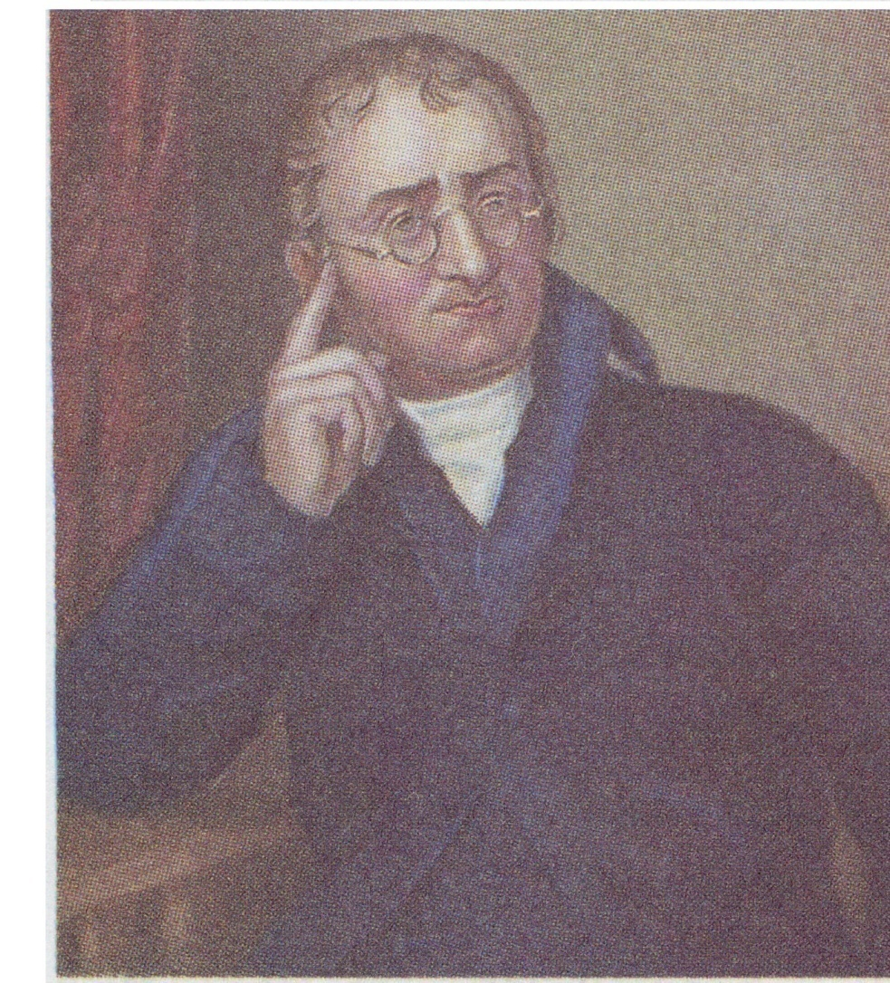
1805. Ley de Dalton de las proporciones múltiples.
Cuando dos elementos se combinan para dar más de un compuesto, los pesos de un elemento que se combinan con una cantidad fija del otro, guardan entre si una relación numérica sencilla.
Dalton 1766-1844

Slide 43
1805. Ley de Dalton de las proporciones múltiples.
agua y peróxido de hidrógeno
ambas formadas por los elementos hidrógeno y oxígeno
al formar agua:
8.0 g de oxígeno reaccionan con 1.0 g de hidrógeno
en el peróxido de hidrógeno, hay 16.0 g de oxígeno por cada 1.0 g de hidrógeno
la proporción de la masa de oxígeno por gramo de hidrógeno entre los dos compuestos es de 2:1
Usando la teoría atómica, podemos llegar a la conclusión de que el peróxido de hidrógeno contiene dos veces más átomos de oxígeno por átomo de hidrógeno que el agua.

Slide 44
Tipos de cálculos estequiométricos
Moles de reactivos
Moles de productos
Masa de
reactivos
Moles de
reactivos
Moles de
productos
Moles de
reactivos
Moles de
productos
Masa de
productos
Masa de
reactivos

Slide 45
Plan general para cálculos estequiométricos
MASA DE
MASA DE
REACTANTES
PRODUCTOS
MOLES DE
MOLES DE
Factor
estequiométrico
PRODUCTO
REACTANTES

Slide 46
Rendimiento de las reacciones químicas
Ejemplo: La urea, CO(NH₂)₂, se sintetiza a escala industrial por reacción entre amoniaco y dióxido de carbono, que da urea y agua. Por conveniencia metodológica, se prepara una mezcla de reactivos con una proporción molar amoniaco/dióxido de carbono de 3:1 y, cuando se utiliza ésta, se producen 47,7 g de urea por mol de dióxido de carbono. Calcula el rendimiento teórico, el real y el rendimiento porcentual de la reacción. [Masas atómicas: H 1,008; C 12,01; N 14,01; O 16,00]
4) Determinamos el rendimiento real como la cantidad de urea realmente producida a partir de la cantidad de CO₂ utilizada
Rendimiento real (de urea): 47,7 g
5) Calculamos el rendimiento porcentual
Rendimiento porcentual (de urea): 79,4%

Slide 47
Rendimiento de las reacciones químicas
Ejemplo: Si la síntesis industrial de urea a partir de amoniaco y dióxido de carbono tiene un rendimiento del 79,4%, ¿qué masas de amoniaco y de dióxido de carbono se consumen para producir 1000 kg de urea?
1) Calculamos la cantidad de urea que se produciría si el rendimiento fuese del 100%
2) Calculamos las cantidades de reactivos necesarias para producir esa urea; utilizamos la estequiometría de la reacción global ajustada y las masas atómicas (ejemplo anterior)

Slide 48
Pureza o Riqueza
La mayor parte de las sustancias no suelen encontrarse en estado puro.
Se llama riqueza al % de sustancia pura que tiene la muestra.
m (sustancia pura) riqueza = ———————— · 100 m (muestra)
Ejemplo: Si decimos que tenemos 200 g de NaOH al 96 %, en realidad sólo tenemos
96 200 g · ——— = 192 g de NaOH puro 100

Slide 49
Ejemplo: Tratamos una muestra de cinc con ácido clorhídrico del 70 % de riqueza. Si se precisan 150 g de ácido para que reaccione todo el cinc, calcula el volumen de hidrógeno desprendido en C.N.
150 g · 70 m (HCl) = ———— = 105 g 100
Zn + 2 HCl → ZnCl₂ + H₂↑
73 g 22,4 L
105 g V(H₂)
De donde
V = 105 g · 22,4 L / 73 g = 32,2 litros

Slide 50
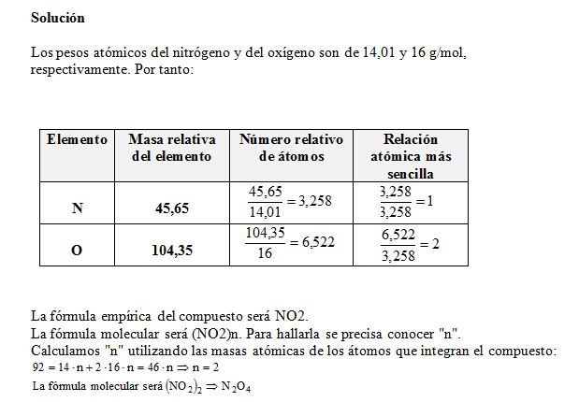
150 g de un compuesto contienen 45,65 g de nitrógeno y 104,35 g de oxígeno. Determina la fórmula empírica y la fórmula molecular, sabiendo que la masa molecular del compuesto es 92 u.

Slide 51
Ejercicio
Se queman 10 g de alcohol etílico o etanol.
Escribe la ecuación ajustada.
¿Qué volumen de aire es necesario emplear, medido en c.n., sabiendo que el 20% de su volumen es oxígeno?
¿Cuántas moléculas de agua se obtienen?

Slide 52
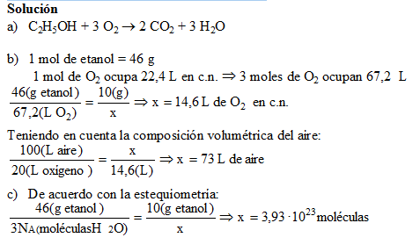

Slide 53
Ejercicio
El etino o acetileno reacciona con el oxígeno formándose dióxido de carbono y agua. Se queman 10 g de acetileno con 2 litros de oxígeno a la temperatura de 20ºC y 0,98 atm de presión. Calcula:
a) El reactivo limitante.
b) Los gramos de dióxido de carbono obtenidos, sabiendo que el rendimiento del proceso ha sido del 90%.

Slide 54
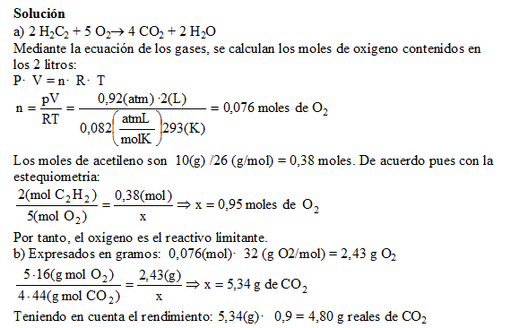

Slide 55
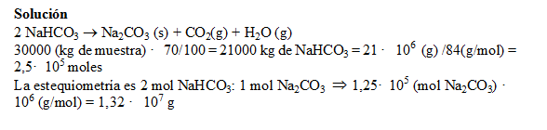
Ejercicio
Calcula la cantidad de carbonato de sodio que se puede obtener a partir de la calcinación de 30000 kg de una muestra del 70% de riqueza en bicarbonato de sodio.

Slide 56
Ejercicio
El nitrato de calcio se puede obtener por reacción entre el carbonato de calcio y el ácido nítrico. Si se han añadido 60 g de carbonato de calcio a 300 mL de disolución de ácido nítrico 2 m, calcula:
a) Los gramos de sal obtenidos.
b) El volumen recogido de CO2, medido en c.n.
c) El rendimiento del proceso es del 95%.

Slide 57
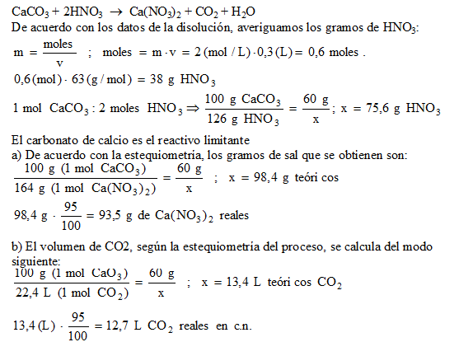

Slide 58
Ejercicio
Reaccionan 20 ml de ácido sulfúrico del 90% en masa y densidad 1,18 g/cc , con 50 g de carbonato de sodio, originándose sulfato de sodio, dióxido de carbono y agua. ¿Cuántos gramos de sal se obtendrán, si el rendimiento del proceso es del 80%?

Slide 59
Solución

Slide 60
Ejercicio
Reaccionan 10 g de cinc con ácido clorhídrico diluido, obteniéndose cloruro de cinc e hidrógeno.
a) Escribe la ecuación química ajustada.
b) Calcula el número de moles de sal obtenidos.
c) Calcula el número de moléculas de hidrógeno formadas.
d) Averigua el número de átomos de hidrógeno formados.

Slide 61
Solución

Slide 62
Ejercicio
Cuando reacciona el óxido de calcio con el cloruro de amónico se forma cloruro de calcio, amoniaco y agua.
a) Escribe la ecuación química ajustada.
b) Calcula el número de moles de amoniaco que se obtienen al reaccionar 50 g de cloruro amónico.
c) Calcula el número de moléculas de agua que se forman.

Slide 63
Solución

Slide 64
Ejercicio
Al calentar el yeso (sulfato cálcico dihidratado) se convierte en sulfato cálcico anhidro. Calcula:
a) El tanto por ciento en agua que pierde al transformarse en la sal anhidra.
b) Los gramos de sal hidratada que han de calentarse para obtener 250 g de sal anhidra.
c) El volumen de vapor de agua que se recogerá a 200ºC y 2 atm al calentarse la cantidad de sal hidratada del apartado anterior.

Slide 66
Ejercicio
Se trata hidruro de calcio con agua obteniéndose hidróxido de calcio e hidrógeno. Si una muestra es del 80% de pureza, ¿cuantos gramos de la muestra se requieren para obtener 3 L de H2 medidos en c.n.?

